Slide 1
语法分析
确定如何使用文法生成一个终结符号串（句子）。
自顶向下分析：从根结点开始，逐步向叶子结点方向进行构造
自底向上分析：从叶子结点开始，逐步构造出根结点。
两种语法分析器构造法
  手工构造：人工编程实现分析器。支持自顶向下分析
  自动构造：形式化地描述文法，分析器构造程序自动将描述转为分析程序。支持自顶向下和自底向上分析

Slide 2
自顶向下分析方法
从标号为开始符的根结点开始，反复执行以下两个步骤
  扩展结点：在标号为非终结符号A的结点N上，选择A的一个产生式，并为该产生式体中的各个符号构造出N的子结点
  确定待扩展结点：寻找下一个结点来构造子树，通常选择当前语法分析树中最左边的尚未扩展的非终结符。

Slide 3
自顶向下分析（例）
对于文法：
stmt → expr ;
| if ( expr ) stmt
| for ( optexpr ; optexpr ; optexpr ) stmt
| other
optexpr → ε
| expr
试构造输入串 for ( ; expr ; expr ) other的语法分析树

Slide 4
stmt
for ( ; expr ; expr ) other
lookahead，指向将要进行匹配的终结符
stmt → expr;
| if (expr) stmt
| for (optexpr; optexpr; optexpr) stmt
| other
optexpr → ε
| expr

Slide 5
stmt
for
(
optexpr ; optexpr; optexpr
)
stmt
for ( ; expr ; expr ) other
stmt → expr;
| if (expr) stmt
| for (optexpr; optexpr; optexpr) stmt
| other
optexpr → ε
| expr

Slide 6
stmt
for
(
optexpr ; optexpr; optexpr
)
stmt
for ( ; expr ; expr ) other
stmt → expr;
| if (expr) stmt
| for (optexpr; optexpr; optexpr) stmt
| other
optexpr → ε
| expr

Slide 7
stmt
for
(
optexpr ; optexpr; optexpr
)
stmt
for ( ; expr ; expr ) other
stmt → expr;
| if (expr) stmt
| for (optexpr; optexpr; optexpr) stmt
| other
optexpr → ε
| expr

Slide 8
stmt
for
(
optexpr ; optexpr; optexpr
)
stmt
ε
for ( ; expr ; expr ) other
stmt → expr;
| if (expr) stmt
| for (optexpr; optexpr; optexpr) stmt
| other
optexpr → ε
| expr

Slide 9
stmt
for
(
optexpr ; optexpr; optexpr
)
stmt
ε
expr
expr
other
for ( ; expr ; expr ) other

Slide 10
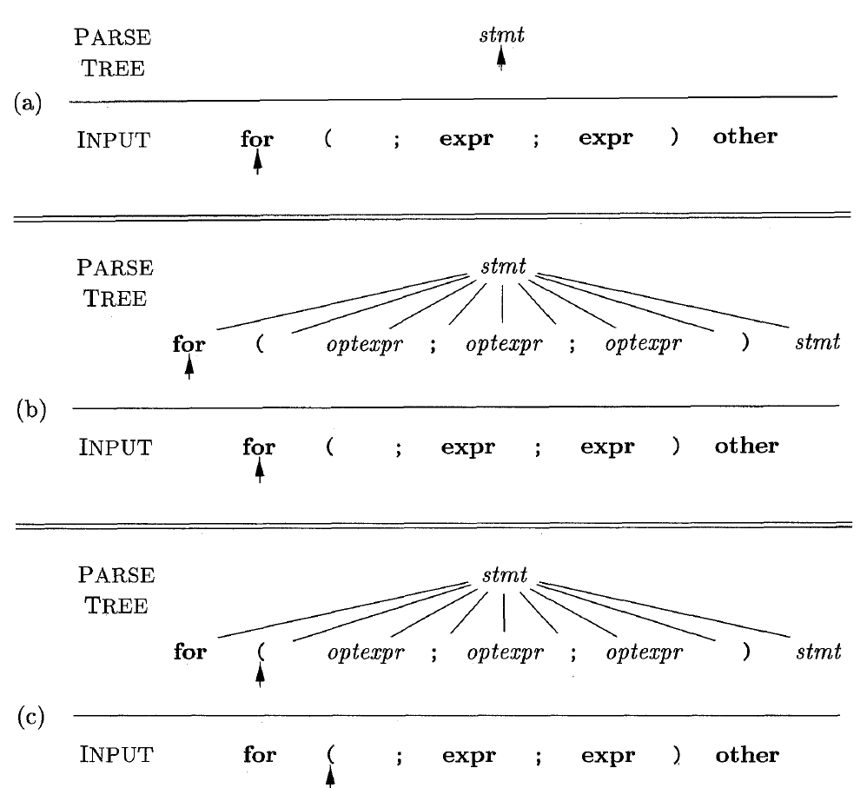

Slide 11
带回溯的递归下降法
stmt
for ( ; expr ; expr ) other
lookahead，指向将要进行匹配的终结符
stmt → expr;
| if (expr) stmt
| for (optexpr; optexpr; optexpr) stmt
| other
| for ( ….)
optexpr → ε | expr
假设还有一个for语句呢？

Slide 12
递归下降分析法
一般性的自顶向下分析方法
使用一组递归过程来处理输入，文法的每一个非终结符都关联一个过程。
例：考虑文法E→T | T+ E
T→ int | int * T | ( E )
给出递归下降法分析(int)的过程。

Slide 13
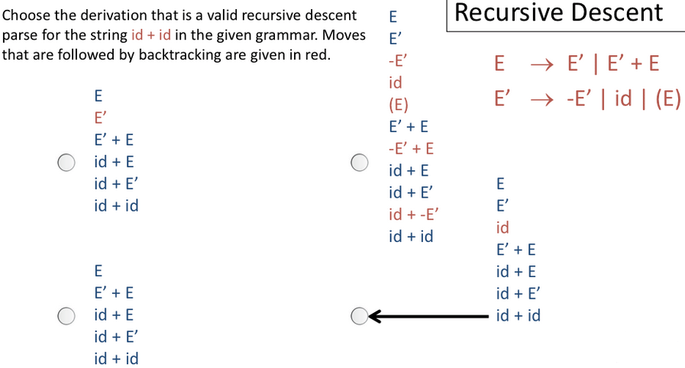

Slide 14
2.4.2 预测分析法
有时认为是递归下降分析法的一种简单形式
  要求：每个非终结符对应的过程中的控制流都可以通过向前看一个符号来确定。
  分析输入串时出现的过程调用序列对应着先根遍历该输入串的一棵语法分析树。

Slide 15
2.4.2 递归下降的预测分析法
Recursive Descent and Predictive Parsing
上述分析过程可以用递归下降法来实现：每个非终结符对应一个递归过程
如果我们根据输入能确定地选取要扩展的产生式（或要调用的子过程），则称为预测分析法。
对应产生式
stmt → for (optexpr; optexpr; optexpr) stmt
执行调用序列：
match(for); match(‘(’);optexpr();
match(‘;’); optexpr();
match(‘;’); optexpr();
match(‘)’); stmt();

Slide 16
void match ( terminal t)
{
if (lookahead == t )
lookahead = GetNextTerminal();
else report(“error”)
}

Slide 17
void stmt()
{
switch (lookahead ) {
case expr: match(expr); match(‘;’); break;
case if: match(if); match(‘(’);
match(expr); match(‘)’); stmt();break;
case for: match(for); match(‘(’);optexpr();
match(‘;’); optexpr();
match(‘;’); optexpr();
match(‘)’); stmt();break;
case other: match(other); break;
default: report(“error”)
}

Slide 18
一个预测分析器的伪代码（例）
S → +SS | -SS | a

Slide 19
void s( ) {
switch (lookahead ) {
case + : match('+'); s( ); s( ); break;
case - : match('-'); s( ); s( ); break;
case a: match ('a'); break;
default: report ("syntax error");
}
}

Slide 20
一个预测分析器的伪代码（例）
S → S（S ）S | ε

Slide 21
void S() {
if(lookahead == "("){
match("("); S();
match(")");
S();
}
}

Slide 22

S → 0S 1 | 01

Slide 23
```
void S(){
switch(lookahead){
case "0":
match("0"); S(); match("1");
break;
case "1":
// match(epsilon);
break;
default:
throw new SyntaxException();
}
}
```

Slide 24
左递归
产生式体的最左边的符号和产生式头部相同。
左递归的消除：
将 A → Aα | β
改成：
A → βR
R → αR | ε

Slide 25
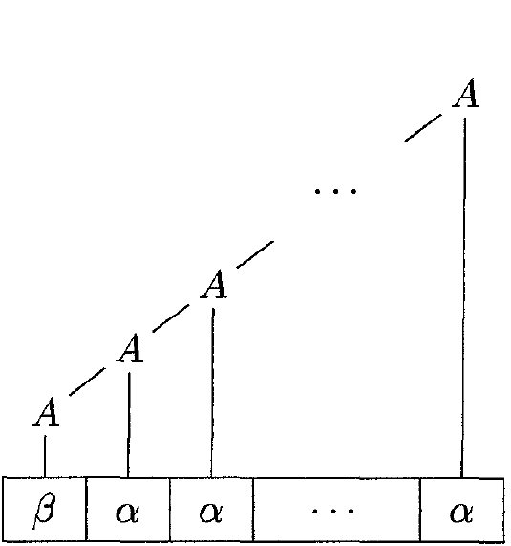
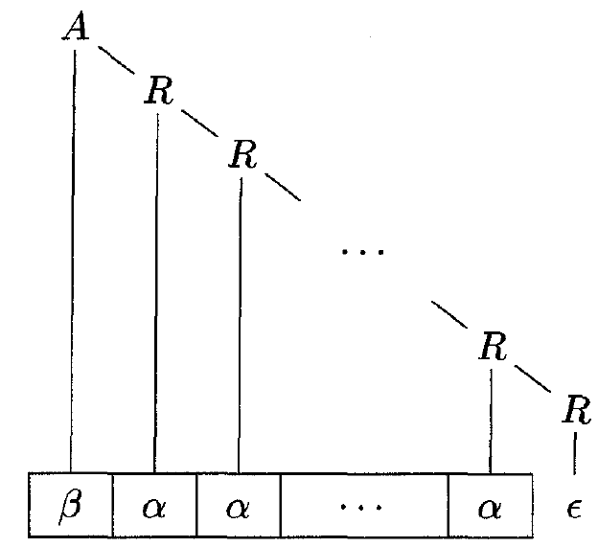
A
改写产生式来消除左递归：
A → Aα | β
可以改成
A → βR
R → αR | ε
两者产生的语言都是βα*
α

Slide 26
消除左递归（例）
expr → expr + term | term

Slide 27
解：引入非终结符R, 将文法改写为
expr → term R
R → + term R | ε

Slide 28
预测分析法（例）
现有文法E → E' | E' + E E' → -E' | id | (E)
用预测分析法分析id+id (在分析前,需要对文法做一定加工)
(1)提取左公共因子，将E → E' | E' + E变为：
E → E'A A→ ε | + E
(2)E ⇒ E'A ⇒ id A ⇒ id + E ⇒ id + E'A
⇒ id + idA ⇒ id + id

Slide 29
2.5 实例（简单表达式的翻译器）
使用前面三节技术，可以用JAVA语言编写一个语法制导翻译器。这个翻译器可以把算术表达式翻译成等价的后缀形式。
首先处理最简单的表达式：由二目运算加号和减号分隔的数位序列。

Slide 30
2.5 实例（简单表达式的翻译器）
目标：构建一个预测分析器，把算术表达式翻译成等价的后缀形式
文法：
expr → expr + term { print('+') }
expr → expr - term { print('-') }
expr → term
term → 0 { print('0')}
term → 1 { print('1') }
. . .
term → 9 { print ('9') }

Slide 31
2.5 实例（简单表达式的翻译器）
在使用一个预测语法分析器时，我们常常需要修改一个给定翻译方案的基础文法。
图2-21中的翻译方案的文法是左递归的。
预测语法分析器不能处理左递归文法。

Slide 32
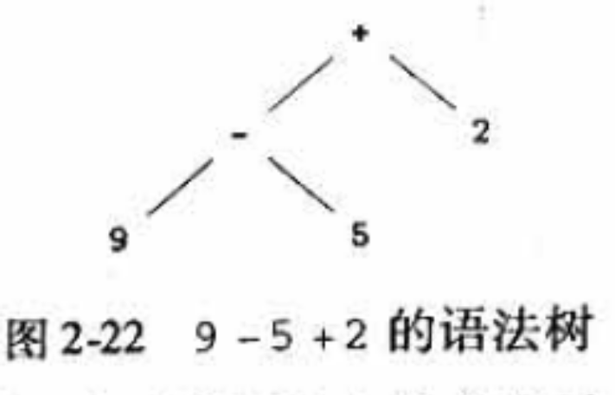
2.5.1 抽象语法和具体语法
设计一个翻译器时，抽象语法树（abtract syntax tree）的数据结构是一个很好的起点。
在一个表达式的抽象语法树种，每个内部结点代表一个运算符，该结点的子结点代表这个运算符的运算分量。

Slide 33
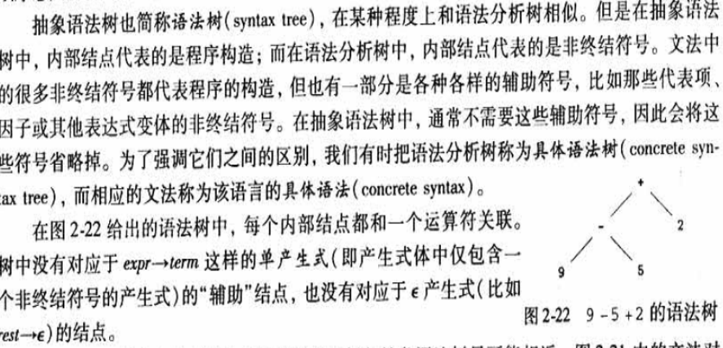
2.5.1 抽象语法和具体语法

Slide 34
2.5.2 调整翻译方案
A → Aα | β
可以改成
A → βR
R → αR | ε
初始的文法是左递归的，需要变换。变换时，把语义动作也看成是文法符号
expr → expr₁ + term { printf(‘+’)}
expr → expr₁ – term { printf(‘-’)}
expr → term
变换成
expr → term rest
rest → + term { printf(‘+’)} rest
| - term { printf(‘-’)} rest|ε
α
β

Slide 35
修改后的翻译方案
expr → term rest
rest → + term { printf(‘+’)} rest
| - term { printf(‘-’)} rest
|ε
term → 0 {print(‘0’)}
term → 1 {print(‘1’)}
…
term → 9 {print(‘9’)}

Slide 36
从9-5+2到95-2+的翻译
expr
term
rest
9
-
term {print(‘-’)}
rest
{print(‘9’)}
5
+
term {print(‘+’)} rest
{print(‘5’)}
变换后的文法：
2
{print(‘2’)}
∈
expr → term rest
rest → + term { printf(‘+’)} rest
| - term { printf(‘-’)} rest
|ε
term → 0 {print(‘0’)}
……
term → 9 {print(‘9’)}
第44页有错：把952+-改为95-2+

Slide 37
void expr( )
{//expr → term rest
term(); rest();
}
void rest( )
{// rest → + term { printf(‘+’)} rest | - term { printf(‘-’)} rest | ε
if (lookahead == ‘+’) {
match(‘+’); term( ); putchar(‘+’); rest( );}
else if (lookahead == ‘-’) {
match(‘-’); term( ); putchar(‘-’); rest( );}
else ;
}
void term( )
{//term → 0 {print(‘0’)} | … | 9 {print(‘9’)}
if (isdigit(lookahead)) {
putchar(lookahead); match(lookahead);
}
else error( );
}
非终结符expr、rest和term的函数

Slide 38
2.5.3 翻译器的简化
void rest( ) {
while(true) {
if ( lookahead = = '+') {
match('+'); term( ); print ('+'); continue;
}
else if ( lookahead = = '-' ) {
match('-'); term( ); print ('-'); continue;
}
break ;
}
}
rest → + term { print('+') } rest
I - term { print('-') } rest
I ε

